Slide 1
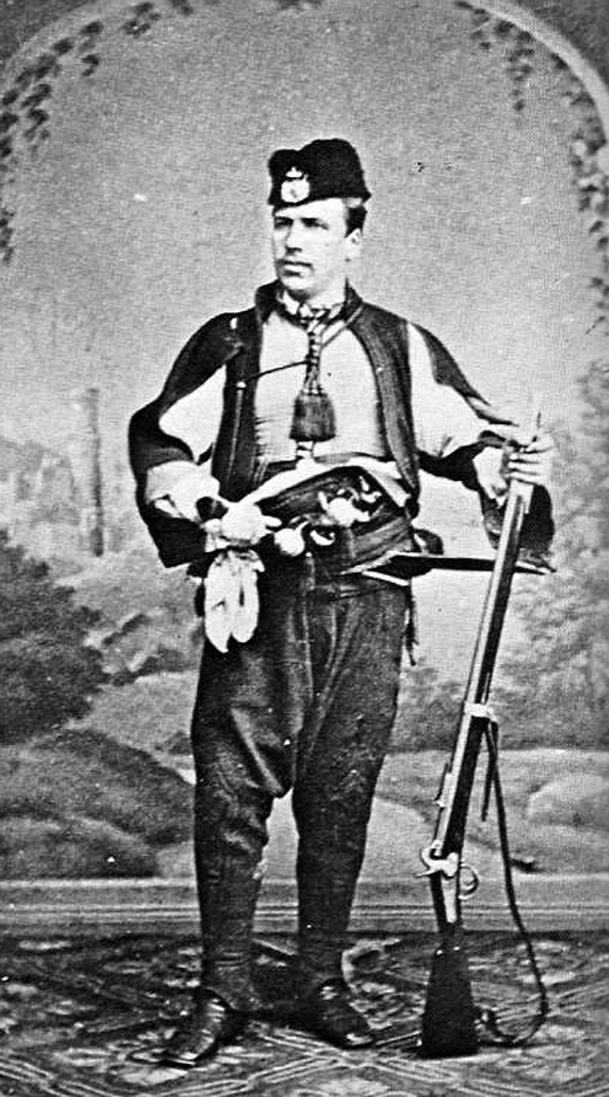
Героят в Ботевата поезия – „Хаджи Димитър“
Изготвила: заприна глушкова – старши учител по бел
СУ „Никола Вапцаров“ – Хаджидимово,
обл. Благоевград

Slide 2
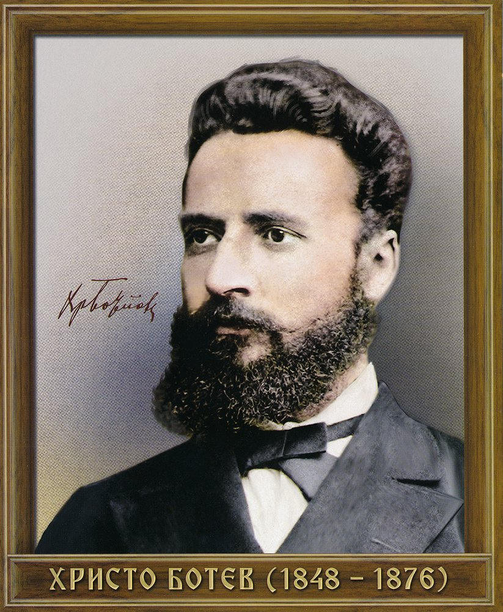
Творческа история
Известно време след смъртта на Хаджи Димитър има слух, че е жив и обикаля Балкана. По този повод Ботев създава своето стихотворение.
Публикувано във в. „ Независимост „ 1873г.

Slide 3
Прочит на заглавието
Име на конкретна историческа личност - Хаджи Димитър
Сражението на връх Бузлуджа на 18 юли 1868 година
Хаджи Димитър Асенов

Slide 4
„ХАДЖИ ДИМИТЪР“ – жанр
Балада (лирико-епически жанр с митологично-фантастично съдържание).
Стихотворението се състои от дванадесет строфи от по четири стиха, римувани почти навсякъде с кръстосана рима.

Slide 5
„ХАДЖИ ДИМИТЪР“ - композиция
12 строфи
4 стиха
1 2 3 4 5 6 7 8 9 10 11 12
Затваря кръга
Случващото се през деня
Преход от деня към нощта
Ролята на обобщение
КРЪГОВРАТ – утро – пладне – вечер – нощ - утро

Slide 6
Образът на лирическия герой
Образът на юнака – централен
Героят - обобщение на борбеността и духовната сила

Slide 7
https://bg.e-prosveta.bg/ebook/212?page=168
Notes:
Началните две строфи на стихотворението представляват поетическо описание на умиращия юнак. Той е „потънал в кърви“, с „дълбока на гърди рана“, „неговите очи темнеят“. Тези поетически детайли внушават усещането за безсилие, за приближаваща смърт. Същевременно обаче той е „в младост и сила мъжка, устата му проклинат цяла вселена“ , което говори точно обратното – юнакът е силен, той е свързан с живота. Именно тази връзка с живота, който противостои на смъртта, подчертават и началните думи на творбата: „Жив е той, жив е!“. Според литературния критик Никола Георгиев: „Животът и смъртта, победата и поражението сплитат ръце още в първите стихове на баладата и още оттук тласкат развитието й в две противоположни и все пак непрекъснато кръстосващи се насоки, в един мъчителен и все пак просветлено разрешен възел“.

Slide 8
https://bg.e-prosveta.bg/ebook/212?page=168
Notes:
Мястото, където се намира юнакът, също е гранично. Той е там на Балкана – между земята и небето. В третата и в четвъртата строфа погледът на лирическия говорител, чието е словото в творбата, се движи – първо нагоре, към слънцето, към небето, а после надолу – към земята, полето и жътварките. Небето, слънцето символизират вечността, а земята – смъртта. Тя е наречена робска в текста, тече жътва. Робството в Ботевата поезия е равнозначно на смърт. Със смъртта е свързана и символиката на жътвата според традиционните български представи. Финалната строфа в творбата се връща към началото и изгражда композиционна рамка. Последното четиристишие също представлява поетическо описание на умиращия юнак, след като е изминало едно денонощие. Положението, в което той се намира, е същото, но поетическото описание е различно. Тук липсва внушението за драматична битка между живота и смъртта.

Slide 9
Основни опозиции:
смърт – безсмъртие;
долу (полето) – Балкана (горе);
робство – свобода.

Slide 10
Мотивът за песента в „Хаджи Димитър“
Notes:
Мотивът за песента е основен в „Хаджи Димитър“. В творбата „пеят“ жътварката, робините, певците, Балканът, самодивите. В зависимост от това кой пее, песента в творбата има различни значения. Робските песни, песните на жътварките говорят за робството – за страданията и за примирението. Песните на певците, на Балкана внушават идеята за безсмъртието – словото е вечно, то ще пази винаги спомена за подвига на героя. Песните на самодивите говорят за постигнатата духовна свобода на човека.

Slide 11
Художествени Изразни средства
синтактичен паралелизъм;
метафора;
асонанс;
анафора;
хипербола;
апосиопеза;
инверсия;
алитерация;
оксиморон;
символи.

Slide 12
Асонанс
НастанЕ вЕчЕр – мЕсЕц изгрЕЕ,
звЕзди обсипят сводът нЕбЕсЕн;
гора зашуми, вятър повЕЕ, –
Балканът пЕЕ хайдушка пЕсЕн!
Анафори
юнак с дълбока на гърди рана,
юнак във младост и в сила мъжка
"Кажи ми, сестро де – Караджата?
Кажи ми, пък ми вземи душата
Синтактичен паралелизъм
…На една страна захвърлил пушка,
на друга сабля на две строшена …
… земя и небе, звяр и природа …
… гора зашуми, вятър повее …

Slide 13
Инверсии – „сила мъжка”, „трева зелена”
Символика - орлицата, вълкът, соколът, Балканът
Алитерации - и певци песни за него пеят /на П/
Метафори – „слънцето спряно сърдито пече”, „млъкни, сърце”, „него жалеят земя и небе, звяр и природа”
Хипербола – „уста проклинат цяла вселена”
Апосиопеза - и тоя юнак ... Но млъкни, сърце”
Етимологични фигури - певци песни за него пеят /
Оксиморон - „вълк му кротко раната ближи”

Slide 14
Резюме на „хаджи димитър“
«Разговори» и «разпри за жанра»
СЪЗДАВАНЕ НА СМИСЪЛА НА ТЕКСТА МЕЖДУ БАЛАДИЧНОТО И ОДАИЧНОТО
БАЛАДИЧНО | ОДАИЧНО
за българското съзнание в епохата на робството отделеният от дома е застрашен от зли сили, способни да го погубят природата е призована да съхрани и опази отделения създадена е система от образни и митични същества за закрила на отделения смътното, нощното, житейски неправдоподобното, ирационалното невероятност и несъобразителност – зверовете, кръвта, самодивите | митологизиране на юнака чрез смъртта заемки от фолклора идеята за безсмъртието, за живот във вечността остра контрастна хиперболизираност патетика и висока стилистика рационалното и исторически фактичното Одата прославя: подвига и саможертвата юначеството и отхвърляне на робството достойния човешки избор и отговорността пред род, народ, Родина
ПЕЕНЕТО | ПЕЕНЕТО
жетварките, самодивите – родство с Романтизма „Самодивите“ – Хайне „Сън“ - Лермонтов | балканът, поетът – родство с Просвещението

Slide 15
Домашна работа
1. Прочетете още веднъж „Майце си“ и „Хаджи Димитър“. Помислете в какъв момент от живота на човека са създадени:
представата за света
представата за човека
присъствието и характеристиките на лирическия говорител
робството и свободата, животът и смъртта
поетически средства
2. Напишете есе на тема:
Подвигът – завет към потомците

Slide 16
Благодаря ви за вниманието!!!

